Slide 1

LUYỆN TẬP CHUNG
Tiết 1

Slide 2


1
a) Tính nhẩm:
2 x 5
10 : 5
= 10
5 x 4
20 : 5
= 20
2 x 4
8 : 2
= 8
= 2
= 4
= 4

Slide 3

1
b) Tính:
2 cm x 6
25 dm : 5
2 dm x 8
30 kg : 5
= 16 dm
= 12 cm
= 5 dm
= 6 kg
5 kg x 10
18 l : 2
= 50 kg
= 9 l

Slide 4
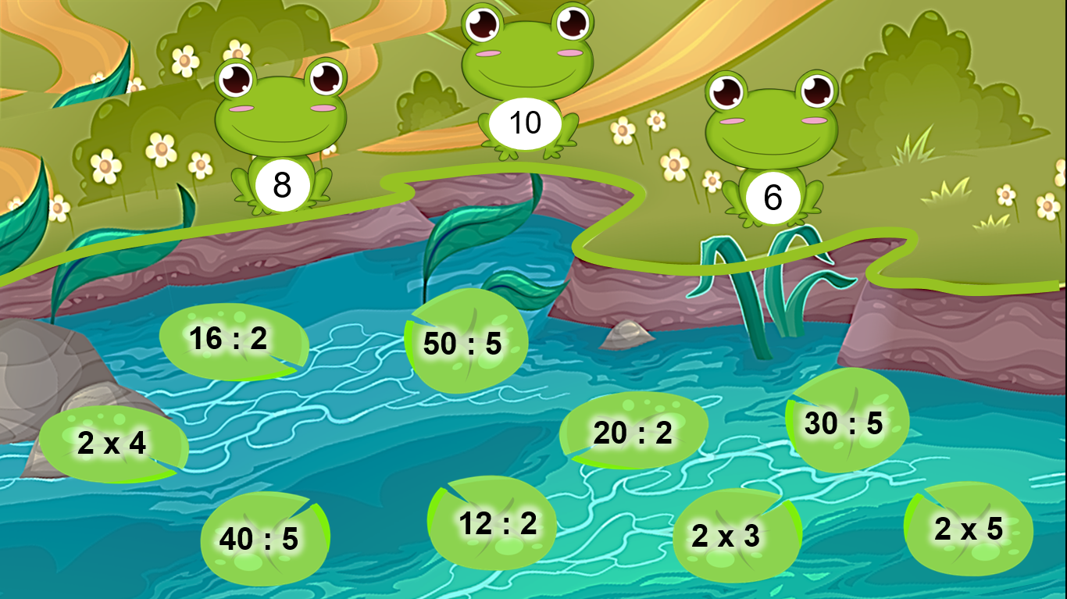
2
Chọn kết quả đúng với mỗi phép tính:

Slide 5






10
8
6
40 : 5
2 x 5
2 x 4
50 : 5
2 x 3
30 : 5
12 : 2
16 : 2
20 : 2

Slide 6
3
Chọn dấu (+, -, x, :) thích hợp:
12 4 = 8
20 5 = 4
25 5 = 30
2 3 = 6
2 4 = 8
18 2 = 9
?
?
?
-
+
x
?
?
?
:
x
:

Slide 7
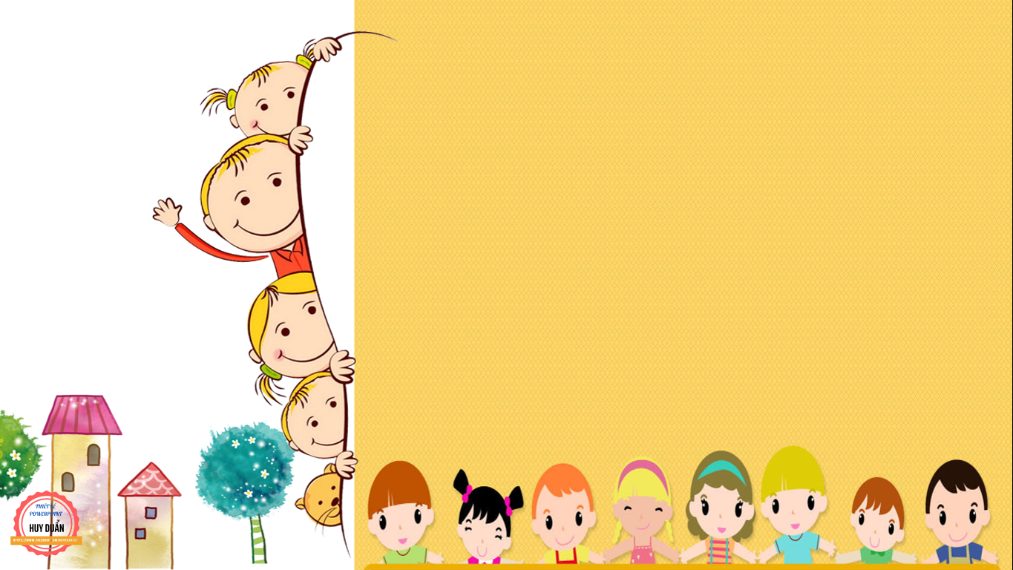
DẶN DÒ

